Slide 1
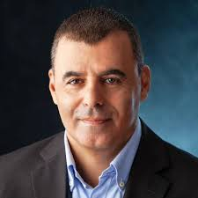
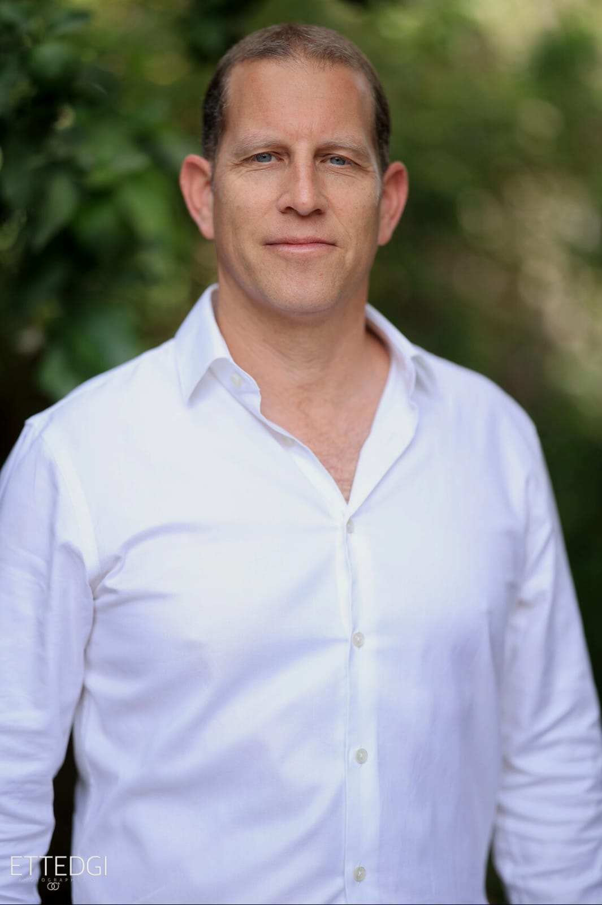
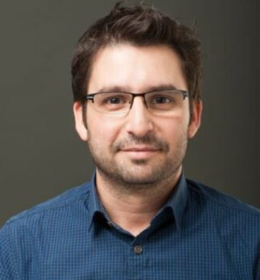
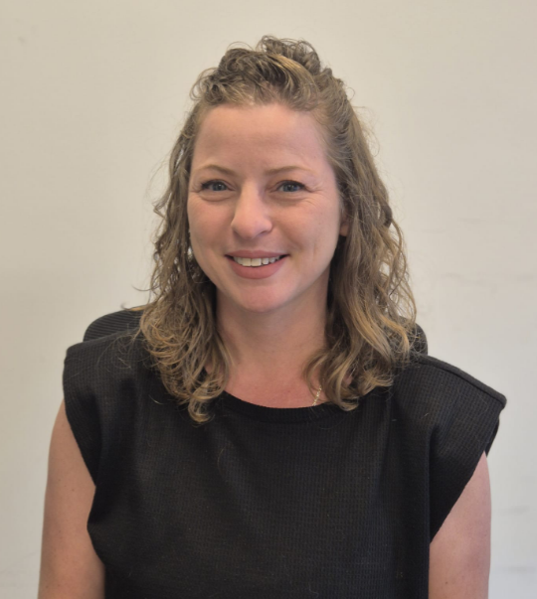
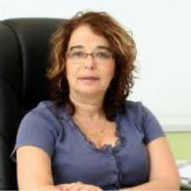
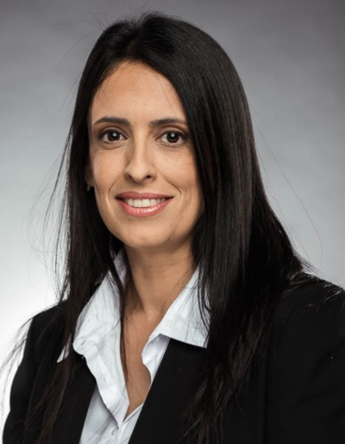
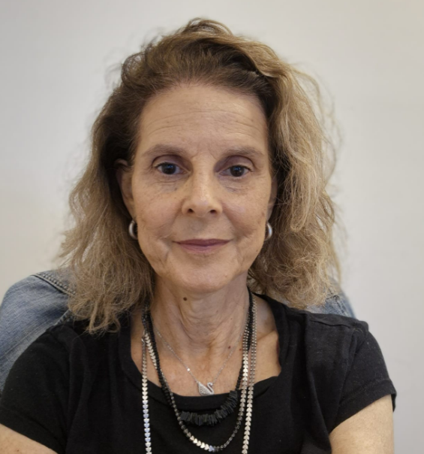
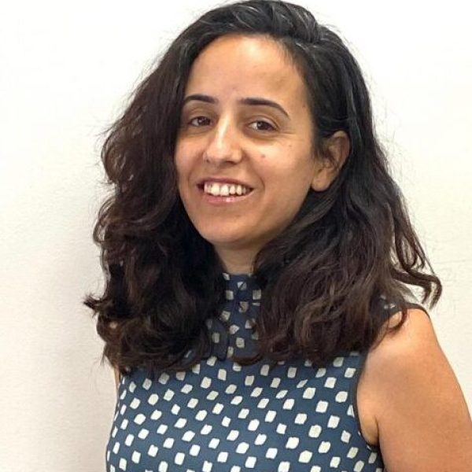

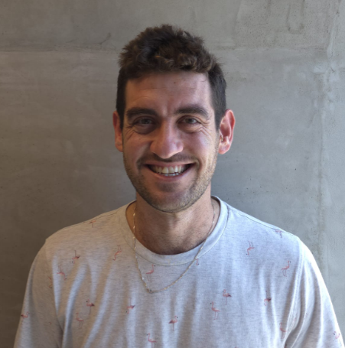
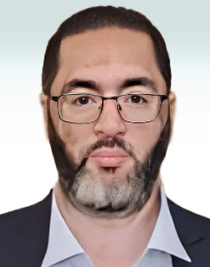

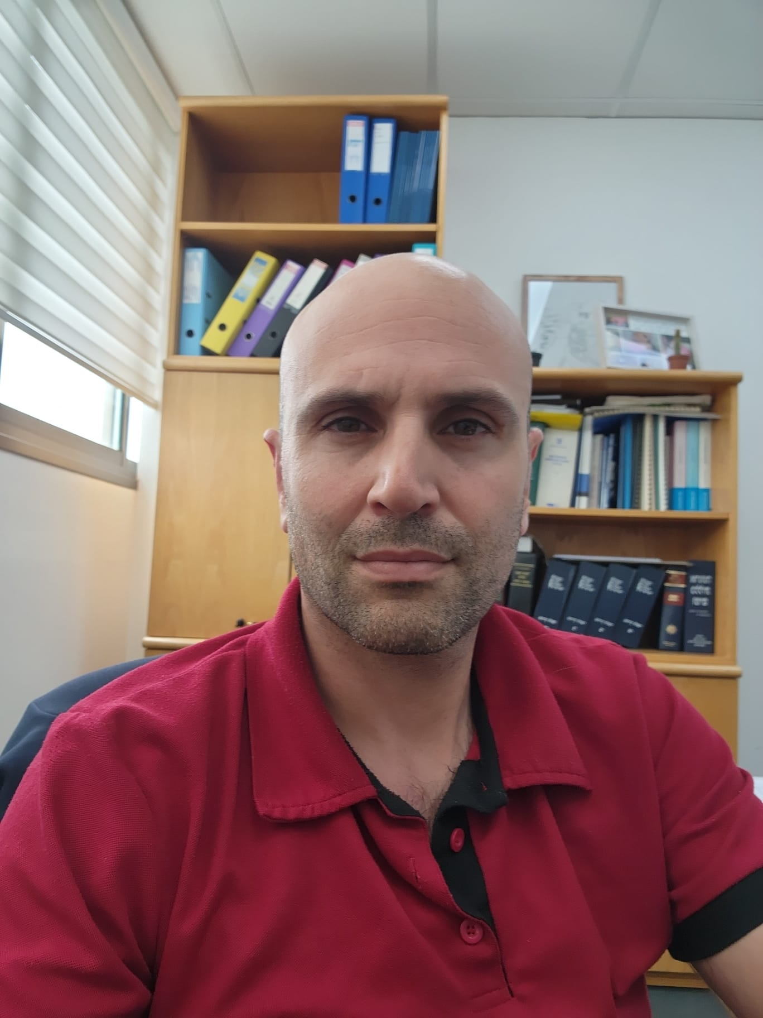
צוות האשכול
רפי סער
יו"ר האשכול
ראש עיריית כפר סבא
עומר סובול,
מנכ"ל האשכול
גלעד אסף
מנהל אגף פיתוח כלכלי.
לימור ויינשטיין
מנהלת מחלקת תחבורה
רו"ח אירית יהל
גזברית האשכול
עו"ד גיתית שרמן
היועצת המשפטית של האשכול
תמי פרבר
מנהלת מחלקת חברה וקהילה
נירית טיירי
מנהלת מחלקת סביבה.
ירום כהן
מנהל תחום פיתוח כלכלי
יגאל וולברומסקי
מתכלל בריאות
מאיסרה מחאג'נה
מנהל פרויקטים - אנרגיה
אושרית ספר
מנהלת חשבונות
רו"ח יואב דנה
עורך דו"חות כספיים
חשב שכר

